Slide 1

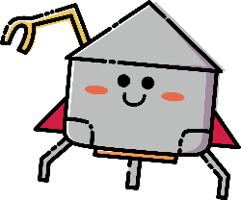



Slide 2

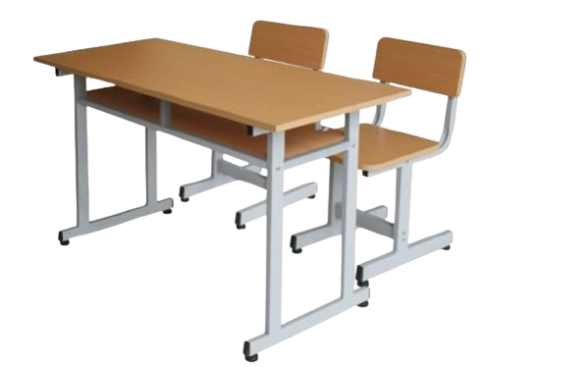
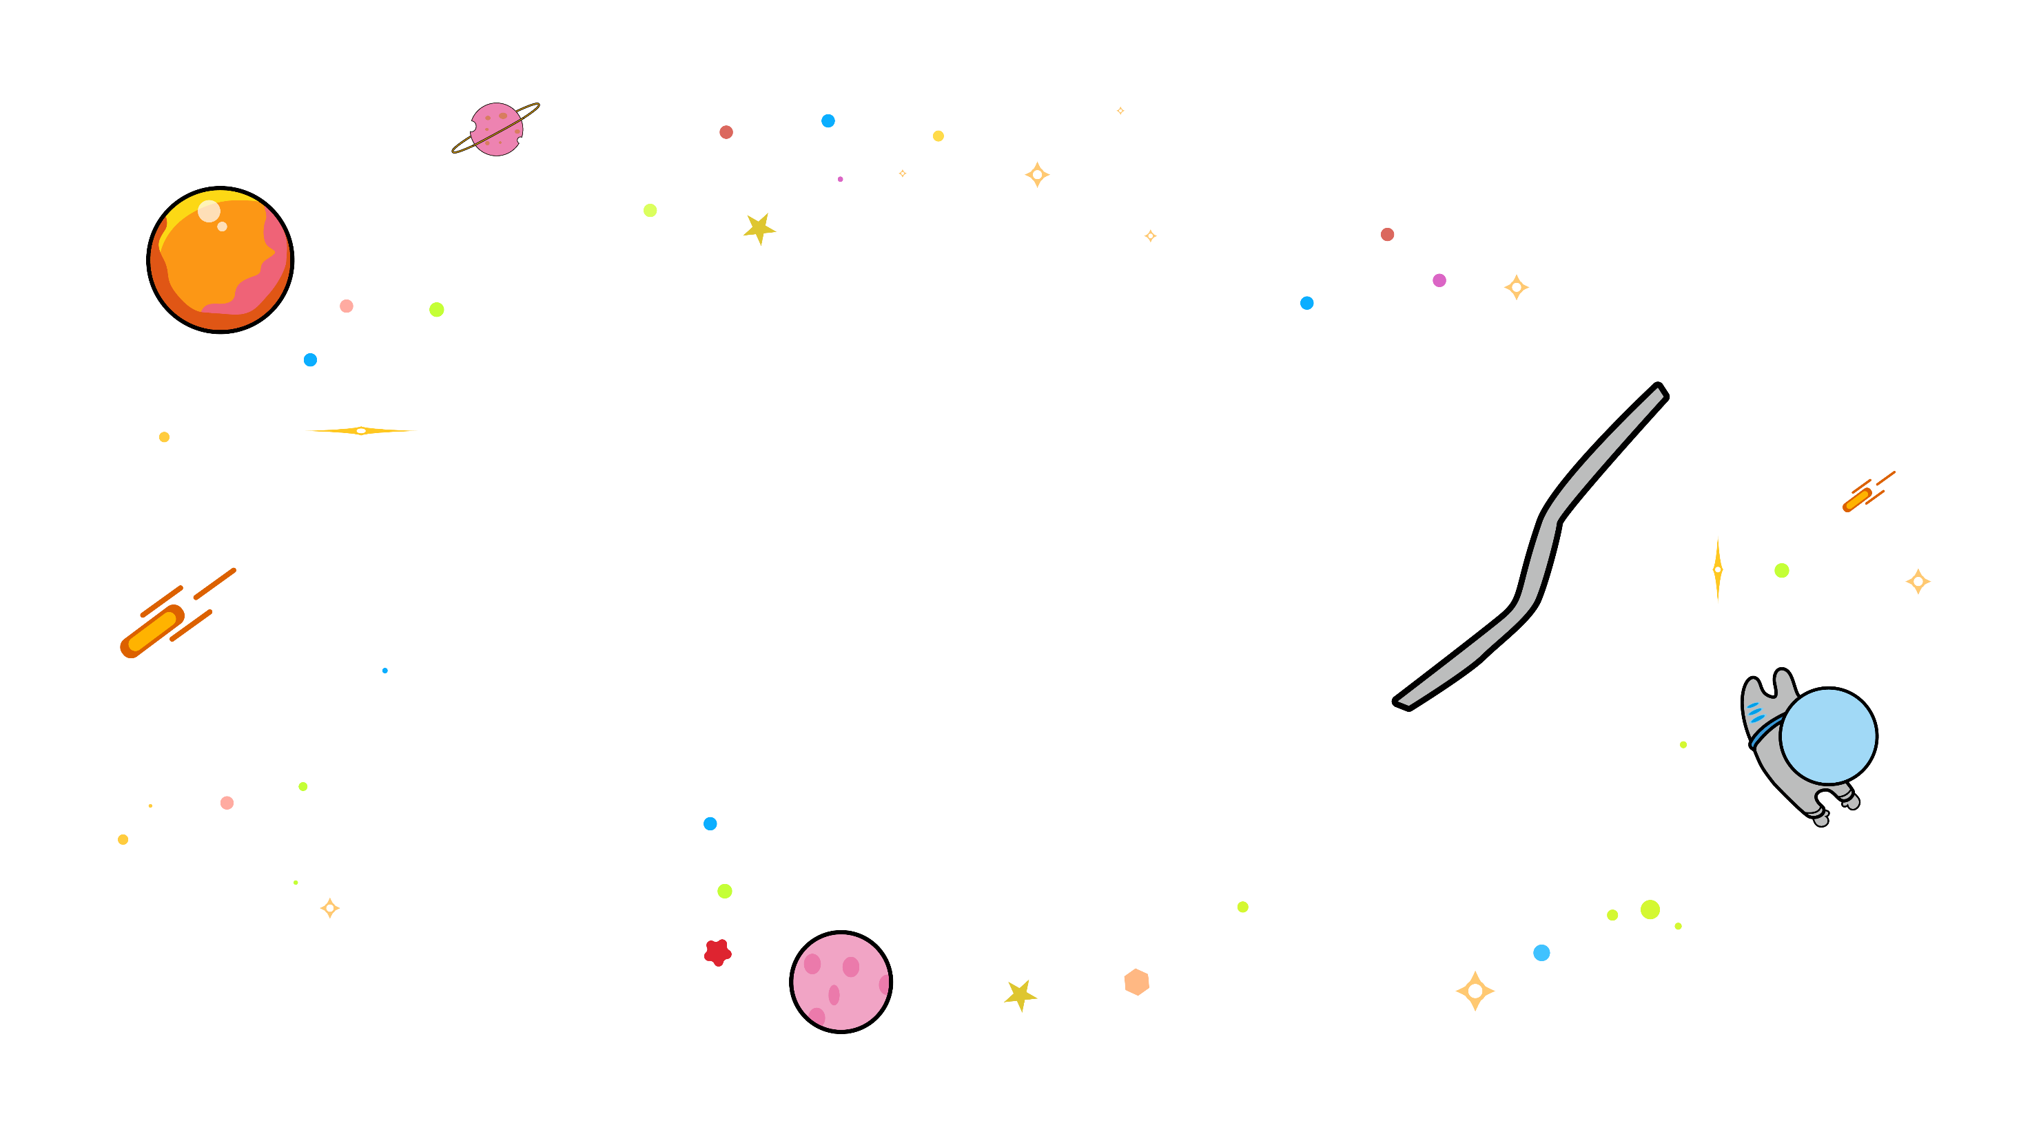
Nói với bạn về cái bàn của em theo gợi ý
Màu sắc
Chất liệu
?

Slide 3
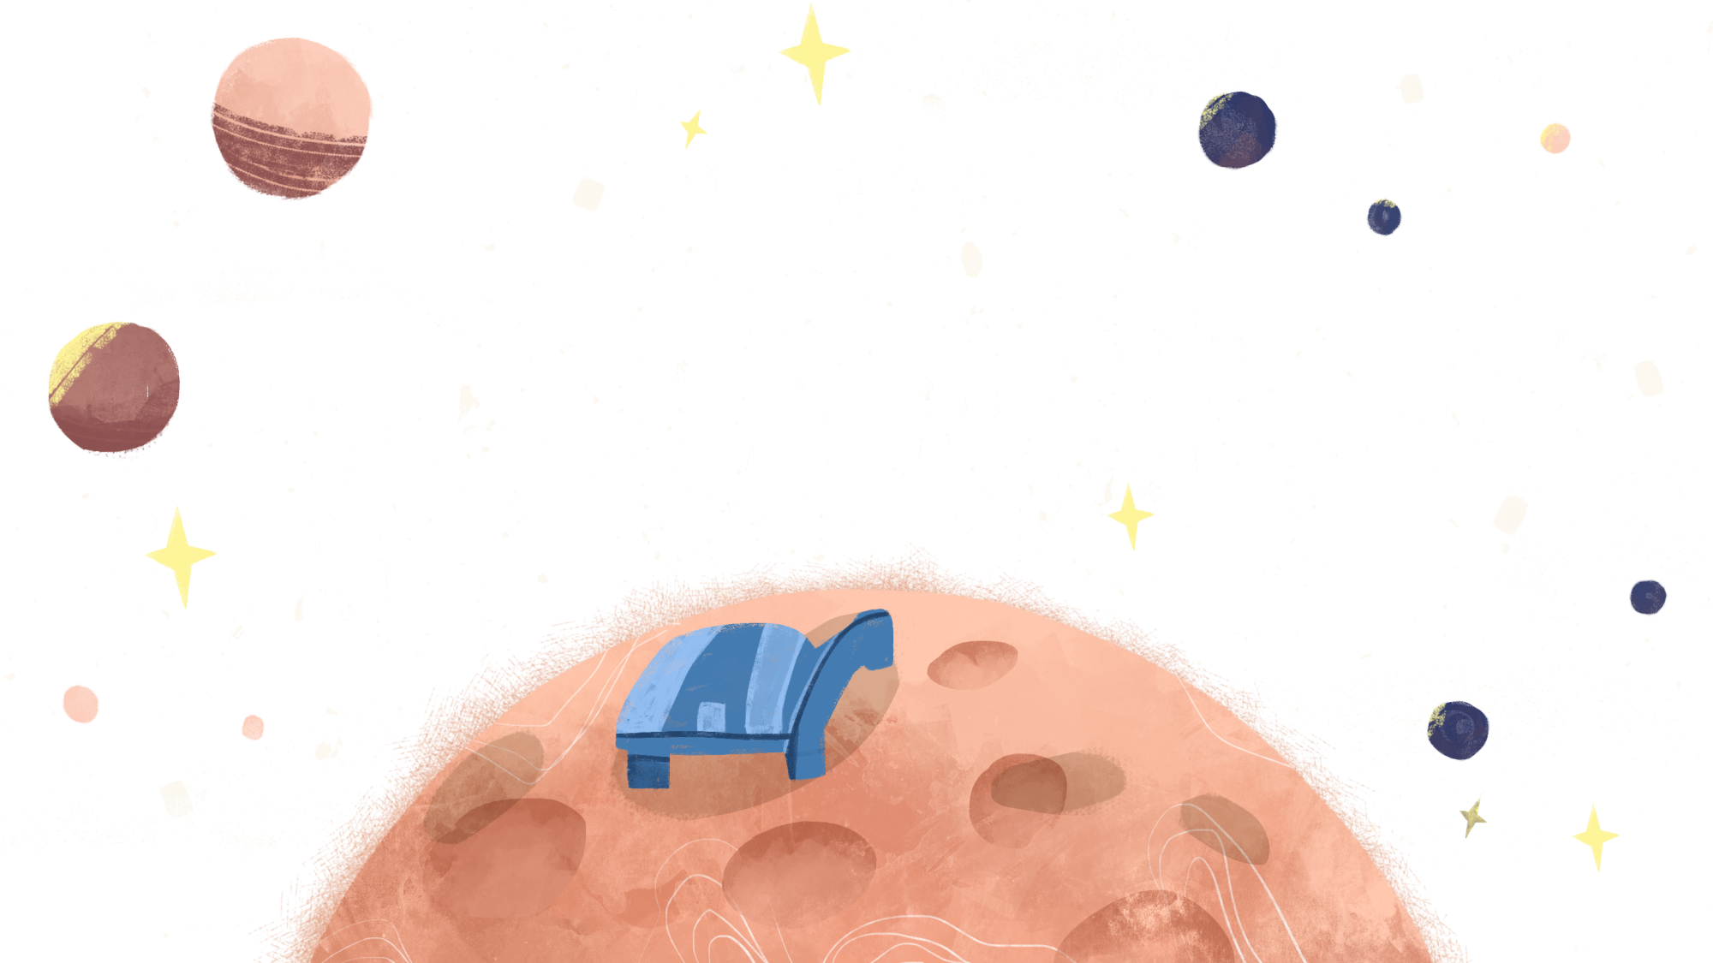



Thứ Tư ngày 1 tháng 12 năm 2021

Slide 4

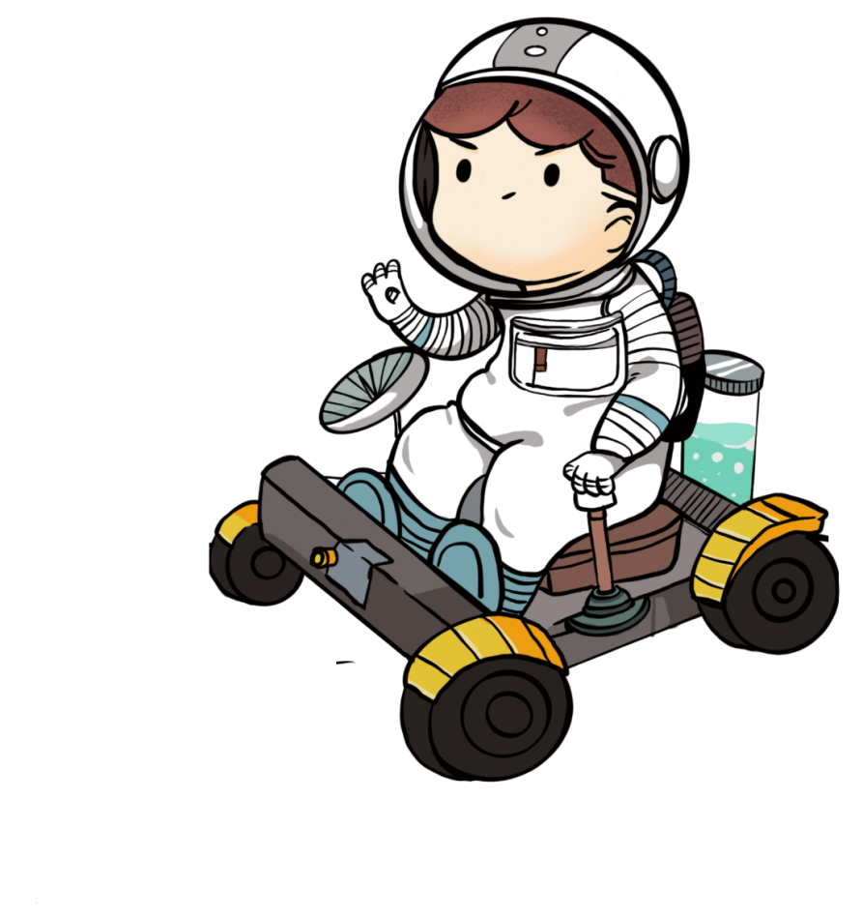
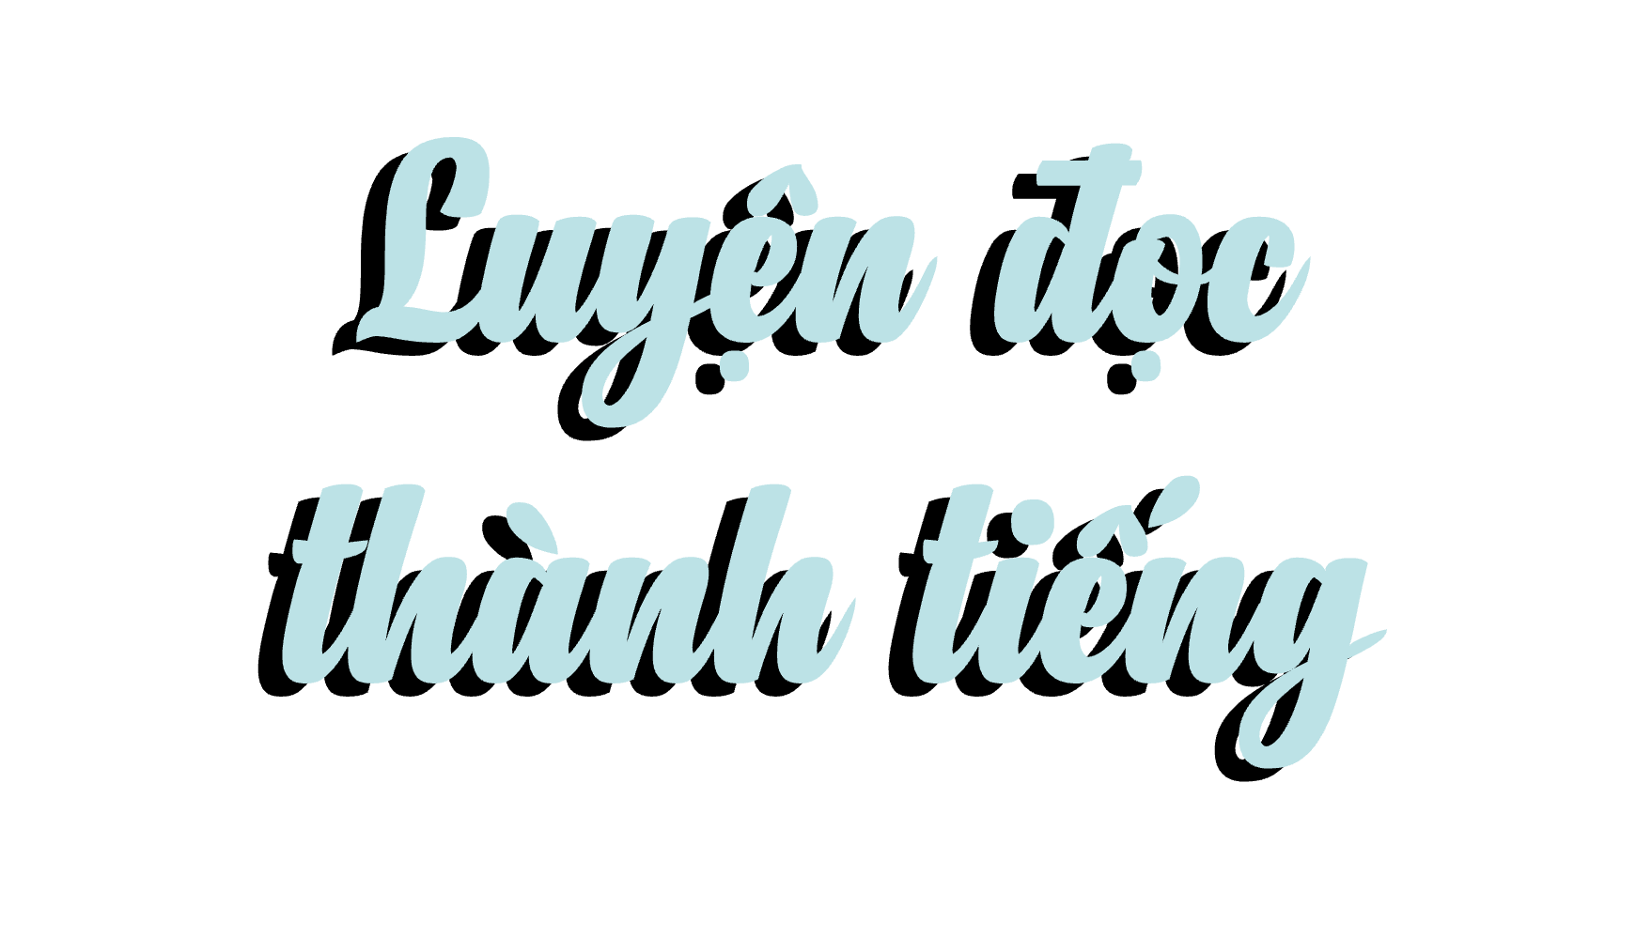
1

Slide 5




Đọc mẫu
TAI NGHE
TAY DÒ
MẮT DÕI

Slide 6

Bố tôi làm nghề thợ mộc. Ngày tôi chuẩn bị vào lớp Một, bố tặng tôi một món quà đặc biệt. Đó là một cái bàn nhỏ xinh tự tay bố đóng.
Năm nay, tôi đã lên lớp Hai nhưng màu gỗ vẫn còn vàng óng, mặt bàn nhẵn và sạch sẽ. Mặt bàn không quá rộng nhưng đủ để tôi đặt một chiếc đèn học và những quyển sách. Bên dưới bàn có hai ngăn nhỏ để tôi đựng đồ dùng học tập. Tôi rất thích hai ngăn bàn này vì nó giống như một kho báu bí mật. Dưới chân bàn, bố còn đóng một thanh gỗ ngang để tôi gác lên mỗi khi mỏi chân. Ở một góc bàn, bố khắc dòng chữ “Tặng con trai yêu thương!”.
Với tôi, đây là cái bàn đẹp nhất trên đời. Mỗi khi ngồi vào bàn học, tôi lại thấy thân quen và ấm áp như bố ngồi bên cạnh.
Cao Nguyệt Nguyên

Slide 7
Cùng chia đoạn
1
Bố tôi làm nghề thợ mộc. Ngày tôi chuẩn bị vào lớp Một, bố tặng tôi một món quà đặc biệt. Đó là một cái bàn nhỏ xinh tự tay bố đóng.
Năm nay, tôi đã lên lớp Hai nhưng màu gỗ vẫn còn vàng óng, mặt bàn nhẵn và sạch sẽ. Mặt bàn không quá rộng nhưng đủ để tôi đặt một chiếc đèn học và những quyển sách. Bên dưới bàn có hai ngăn nhỏ để tôi đựng đồ dùng học tập. Tôi rất thích hai ngăn bàn này vì nó giống như một kho báu bí mật. Dưới chân bàn, bố còn đóng một thanh gỗ ngang để tôi gác lên mỗi khi mỏi chân. Ở một góc bàn, bố khắc dòng chữ “Tặng con trai yêu thương!”.
Với tôi, đây là cái bàn đẹp nhất trên đời. Mỗi khi ngồi vào bàn học, tôi lại thấy thân quen và ấm áp như bố ngồi bên cạnh.
2
3
Cao Nguyệt Nguyên

Slide 8


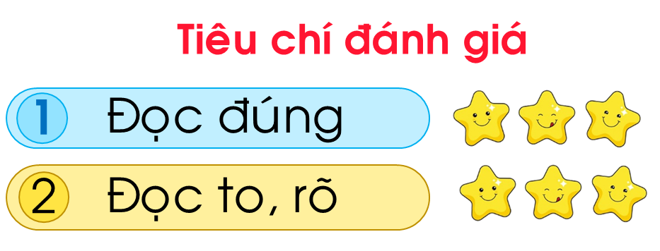
Luyện đọc nối tiếp đoạn
1
Bố tôi làm nghề thợ mộc. Ngày tôi chuẩn bị vào lớp Một, bố tặng tôi một món quà đặc biệt. Đó là một cái bàn nhỏ xinh tự tay bố đóng.

Slide 9
Luyện đọc nối tiếp đoạn
2
Năm nay, tôi đã lên lớp Hai nhưng màu gỗ vẫn còn vàng óng, mặt bàn nhẵn và sạch sẽ. Mặt bàn không quá rộng nhưng đủ để tôi đặt một chiếc đèn học và những quyển sách. Bên dưới bàn có hai ngăn nhỏ để tôi đựng đồ dùng học tập. Tôi rất thích hai ngăn bàn này vì nó giống như một kho báu bí mật. Dưới chân bàn, bố còn đóng một thanh gỗ ngang để tôi gác lên mỗi khi mỏi chân. Ở một góc bàn, bố khắc dòng chữ “Tặng con trai yêu thương!”.
Mặt bàn không quá rộng nhưng đủ để tôi đặt một chiếc đèn học và những quyển sách.
Ở một góc bàn, bố khắc dòng chữ “Tặng con trai yêu thương!”.

Slide 10
Luyện đọc nối tiếp đoạn
3
Với tôi, đây là cái bàn đẹp nhất trên đời. Mỗi khi ngồi vào bàn học, tôi lại thấy thân quen và ấm áp như bố ngồi bên cạnh.

Slide 11




Luyện đọc nhóm
Yêu cầu
Phân công đọc theo đoạn
Tất cả thành viên đều đọc
Giải nghĩa từ cùng nhau

Slide 12
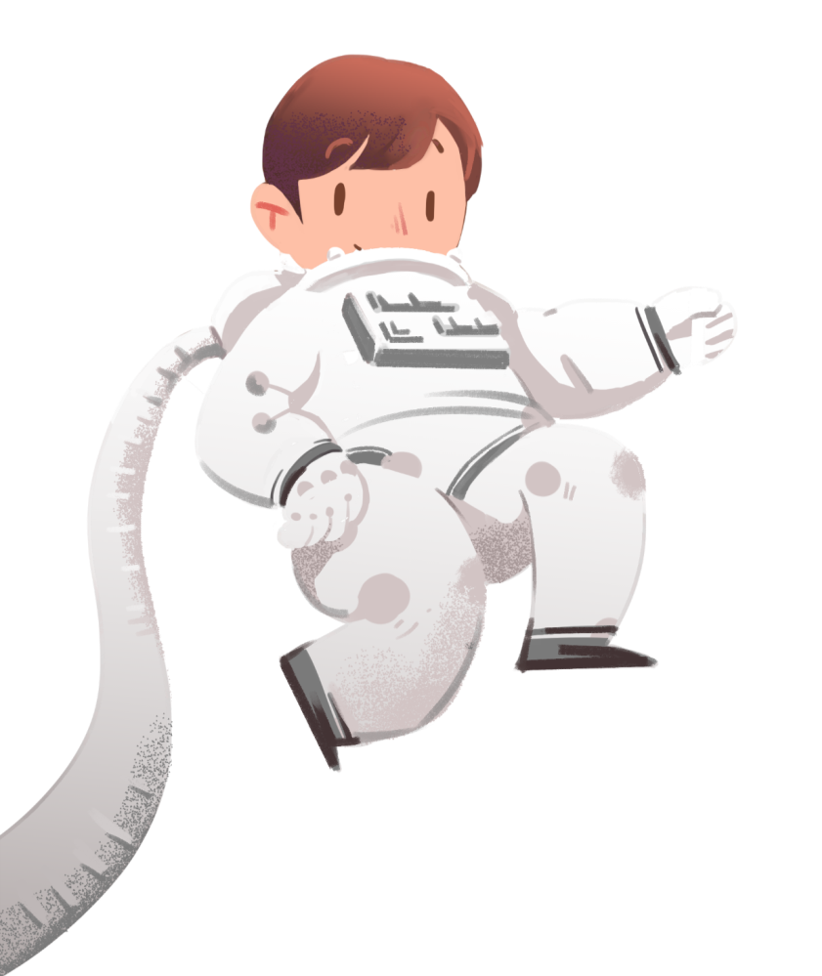
Giải nghĩa từ
Trong bài “Cái bàn học của tôi” có từ nào em chưa hiểu nghĩa?

Slide 13
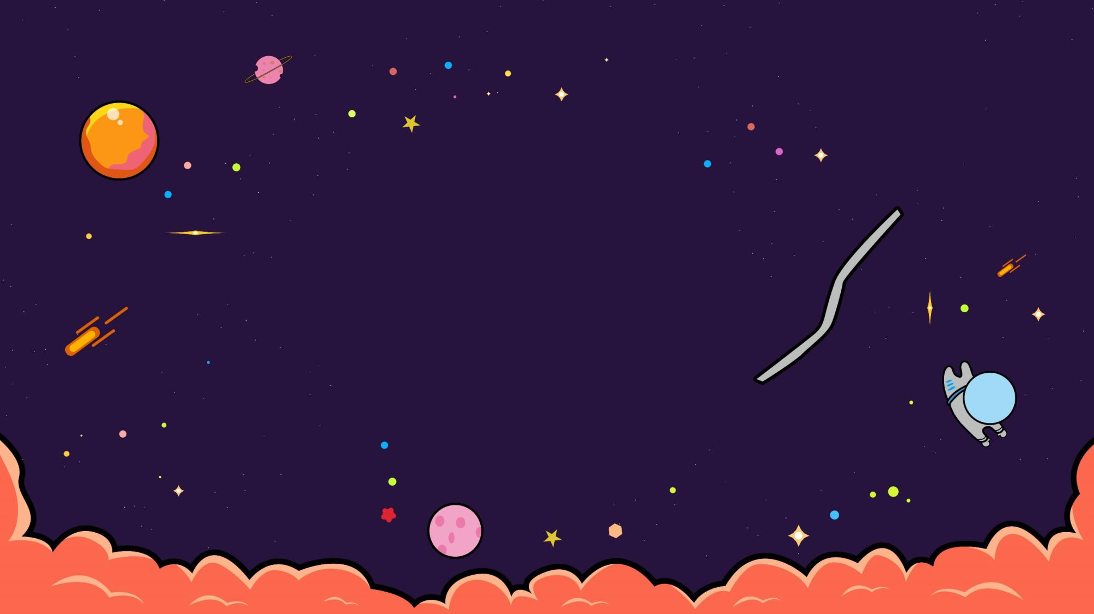
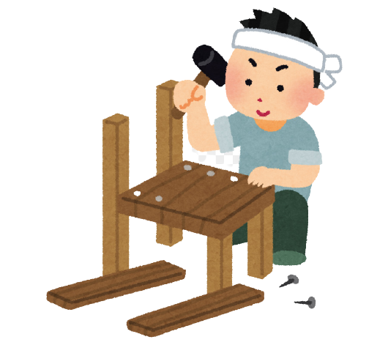
Giải nghĩa từ
Nhẵn
Thợ mộc
Thợ đóng đồ gỗ
Bề mặt trơn, láng

Slide 14

Giải nghĩa từ
Đẹp nhất trên đời
Kho báu
Khối lượng lớn những thứ quý giá do tập trung tích góp lại
Rất đẹp, không gì sánh bằng

Slide 15
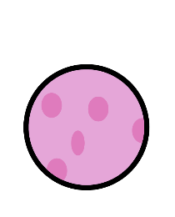

2

Slide 16


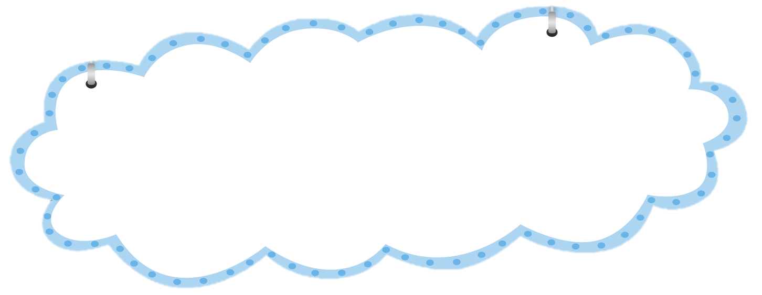



3. Vì sao bạn nhỏ rất thích hai ngăn bàn?
1. Món quà đặc biệt mà bố tặng bạn nhỏ là gì?
4. Bạn nhỏ cảm thấy thế nào mỗi khi ngồi vào
bàn học?
2. Món quà có đặc điểm gì?

Slide 17



Hãy trả lời đúng các câu hỏi để đi khám phá vũ trụ cùng mình nha!

Slide 18
1. Món quà đặc biệt mà bố tặng bạn nhỏ là gì?
1
Bố tôi làm nghề thợ mộc. Ngày tôi chuẩn bị vào lớp Một, bố tặng tôi một món quà đặc biệt. Đó là một cái bàn nhỏ xinh tự tay bố đóng.
Bố tặng bạn một cái bàn nhỏ xinh tự tay bố đóng.

Slide 20
2. Món quà có đặc điểm gì?
2
Năm nay, tôi đã lên lớp Hai nhưng màu gỗ vẫn còn vàng óng, mặt bàn nhẵn và sạch sẽ. Mặt bàn không quá rộng nhưng đủ để tôi đặt một chiếc đèn học và những quyển sách. Bên dưới bàn có hai ngăn nhỏ để tôi đựng đồ dùng học tập. Tôi rất thích hai ngăn bàn này vì nó giống như một kho báu bí mật. Dưới chân bàn, bố còn đóng một thanh gỗ ngang để tôi gác lên mỗi khi mỏi chân. Ở một góc bàn, bố khắc dòng chữ “Tặng con trai yêu thương!”.

Slide 22
3. Vì sao bạn nhỏ rất thích hai ngăn bàn?
2
Năm nay, tôi đã lên lớp Hai nhưng màu gỗ vẫn còn vàng óng, mặt bàn nhẵn và sạch sẽ. Mặt bàn không quá rộng nhưng đủ để tôi đặt một chiếc đèn học và những quyển sách. Bên dưới bàn có hai ngăn nhỏ để tôi đựng đồ dùng học tập. Tôi rất thích hai ngăn bàn này vì nó giống như một kho báu bí mật. Dưới chân bàn, bố còn đóng một thanh gỗ ngang để tôi gác lên mỗi khi mỏi chân. Ở một góc bàn, bố khắc dòng chữ “Tặng con trai yêu thương!”.

Slide 24
4. Bạn nhỏ cảm thấy thế nào mỗi khi ngồi vào bàn học?
3
Với tôi, đây là cái bàn đẹp nhất trên đời. Mỗi khi ngồi vào bàn học, tôi lại thấy thân quen và ấm áp như bố ngồi bên cạnh.
Bạn cảm thấy thân quen và ấm áp như bố ngồi bên cạnh.

Slide 25
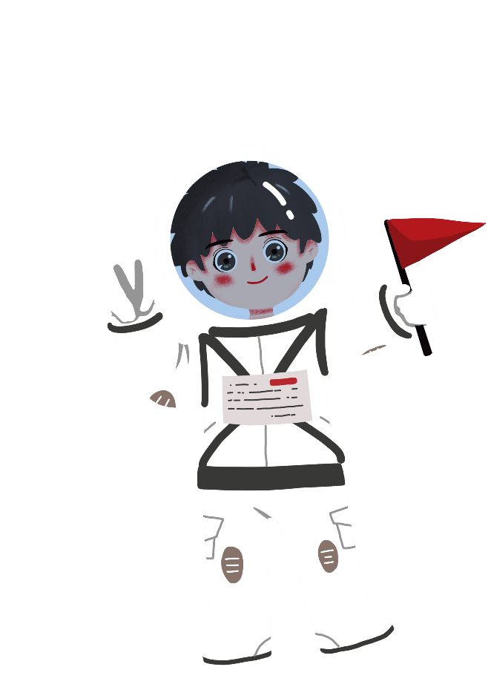
Cảm ơn các bạn đã đồng hành cùng mình!

Slide 26
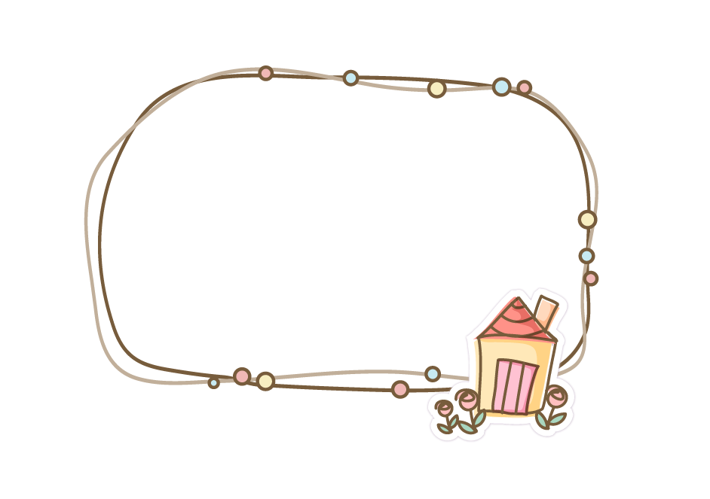
Nội dung chính của bài học là gì?
Hình dáng, công dụng của cái bàn, tình cảm của bạn nhỏ đối với cái bàn học và bố mình.

Slide 27
Sau bài học, em rút ra bài học liên hệ bản thân là gì?
Giữ gìn, bảo vệ bàn học.
Sạch sẽ, ngăn nắp.
...

Slide 28

3

Slide 29
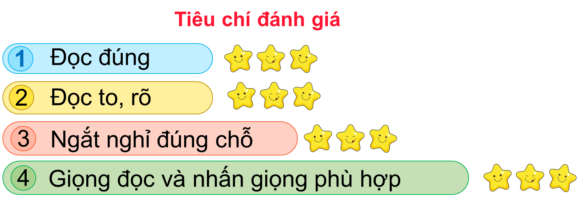
Đoạn luyện đọc lại
Bên dưới bàn có hai ngăn nhỏ để tôi đựng đồ dùng học tập. Tôi rất thích hai ngăn bàn này vì nó giống như một kho báu bí mật. Dưới chân bàn, bố còn đóng một thanh gỗ ngang để tôi gác lên mỗi khi mỏi chân. Ở một góc bàn, bố khắc dòng chữ “Tặng con trai yêu thương!”.

Slide 30


